Slide 1
You Want it Darker
An Ode to an Ancient Song

Slide 2
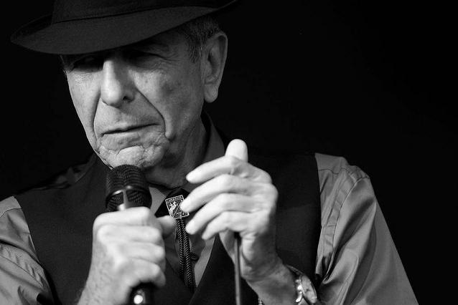
Leonard Cohen

Slide 3
If you are the dealer, I'm out of the game If you are the healer, it means I'm broken and lame If thine is the glory then mine must be the shame You want it darker We kill the flame
Magnified, sanctified, be thy holy name Vilified, crucified, in the human frame A million candles burning for the help that never came You want it darker
Hineni, hineni I'm ready, my lord
There's a lover in the story But the story's still the same There's a lullaby for suffering And a paradox to blame But it's written in the scriptures And it's not some idle claim You want it darker We kill the flame
They're lining up the prisoners And the guards are taking aim I struggled with some demons They were middle class and tame I didn't know I had permission to murder and to maim You want it darker
Hineni, hineni I'm ready, my lord
Magnified, sanctified, be thy holy name Vilified, crucified, in the human frame A million candles burning for the love that never came You want it darker We kill the flame
If you are the dealer, let me out of the game If you are the healer, I'm broken and lame If thine is the glory, mine must be the shame You want it darker
Hineni, hineni Hineni, hineni I'm ready, my lord
Hineni Hineni, hineni

Slide 4
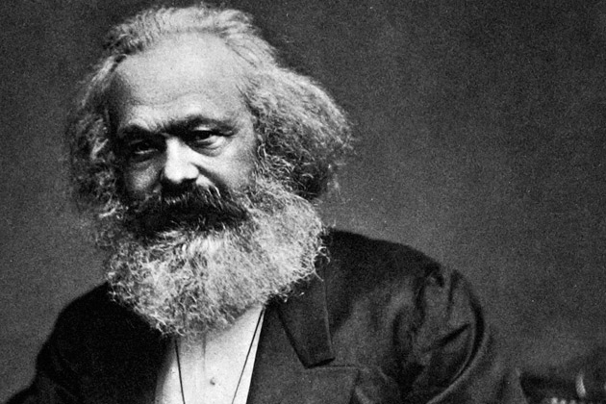
Karl Marx
Religion is the sigh of the oppressed creature, the heart of a heartless world, and the soul of soulless conditions. It is the opium of the people. The abolition of religion as the illusory happiness of the people is the demand for their real happiness. To call on them to give up their illusions about their condition is to call on them to give up a condition that requires illusions.
Marx, K. 1976. Introduction to A Contribution to the Critique of Hegel’s Philosophy of Right. Collected Works, v. 3. New York.

Slide 5
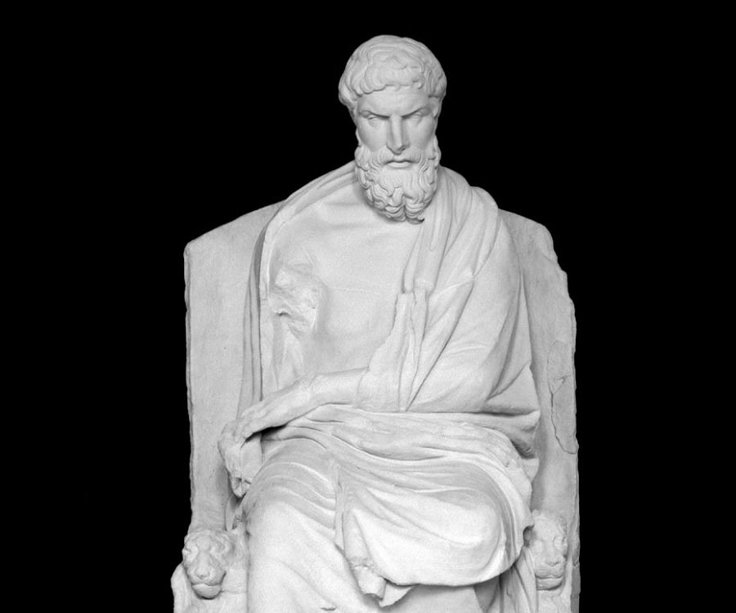
EPICURuS
“Is God willing to prevent evil, but not able? Then he is not omnipotent. Is he able, but not willing? Then he is malevolent. Is he both able and willing? Then whence cometh evil? Is he neither able nor willing? Then why call him God?”

Slide 6
Genesis 18
יז וַה’, אָמָר: הַמְכַסֶּה אֲנִי מֵאַבְרָהָם, אֲשֶׁר אֲנִי עֹשֶׂה. | 17 And the LORD said: 'Shall I hide from Abraham that which I am doing;
יח וְאַבְרָהָם--הָיוֹ יִהְיֶה לְגוֹי גָּדוֹל, וְעָצוּם; וְנִבְרְכוּ-בוֹ--כֹּל, גּוֹיֵי הָאָרֶץ. | 18 seeing that Abraham shall surely become a great and mighty nation, and all the nations of the earth shall be blessed in him?
יט כִּי יְדַעְתִּיו, לְמַעַן אֲשֶׁר יְצַוֶּה אֶת-בָּנָיו וְאֶת-בֵּיתוֹ אַחֲרָיו, וְשָׁמְרוּ דֶּרֶךְ ה’, לַעֲשׂוֹת צְדָקָה וּמִשְׁפָּט--לְמַעַן, הָבִיא ה’ עַל-אַבְרָהָם, אֵת אֲשֶׁר-דִּבֶּר, עָלָיו. | 19 For I have known him, to the end that he may command his children and his household after him, that they may keep the way of the LORD, to do righteousness and justice; to the end that the LORD may bring upon Abraham that which He hath spoken of him.'
כ וַיֹּאמֶר ה’, זַעֲקַת סְדֹם וַעֲמֹרָה כִּי-רָבָּה; וְחַטָּאתָם--כִּי כָבְדָה, מְאֹד. | 20 And the LORD said: 'Verily, the cry of Sodom and Gomorrah is great, and, verily, their sin is exceeding grievous.
כא אֵרְדָה-נָּא וְאֶרְאֶה, הַכְּצַעֲקָתָהּ הַבָּאָה אֵלַי עָשׂוּ כָּלָה; וְאִם-לֹא, אֵדָעָה. | 21 I will go down now, and see whether they have done altogether according to the cry of it, which is come unto Me; and if not, I will know.'
כב וַיִּפְנוּ מִשָּׁם הָאֲנָשִׁים, וַיֵּלְכוּ סְדֹמָה; וְאַבְרָהָם--עוֹדֶנּוּ עֹמֵד, לִפְנֵי ה’. | 22 And the men turned from thence, and went toward Sodom; but Abraham stood yet before the LORD.
כג וַיִּגַּשׁ אַבְרָהָם, וַיֹּאמַר: הַאַף תִּסְפֶּה, צַדִּיק עִם-רָשָׁע. | 23 And Abraham drew near, and said: 'Wilt Thou indeed sweep away the righteous with the wicked?
כד אוּלַי יֵשׁ חֲמִשִּׁים צַדִּיקִם, בְּתוֹךְ הָעִיר; הַאַף תִּסְפֶּה וְלֹא-תִשָּׂא לַמָּקוֹם, לְמַעַן חֲמִשִּׁים הַצַּדִּיקִם אֲשֶׁר בְּקִרְבָּהּ. | 24 Peradventure there are fifty righteous within the city; wilt Thou indeed sweep away and not forgive the place for the fifty righteous that are therein?
כה חָלִלָה לְּךָ מֵעֲשֹׂת כַּדָּבָר הַזֶּה, לְהָמִית צַדִּיק עִם-רָשָׁע, וְהָיָה כַצַּדִּיק, כָּרָשָׁע; חָלִלָה לָּךְ--הֲשֹׁפֵט כָּל-הָאָרֶץ, לֹא יַעֲשֶׂה מִשְׁפָּט. | 25 That be far from Thee to do after this manner, to slay the righteous with the wicked, that so the righteous should be as the wicked; that be far from Thee; shall not the Judge of all the earth do justly?'

Slide 7
ויאמר ה' אל אברם לך לך מארצך ... אמר רבי יצחק משל לאחד שהיה עובר ממקום למקום, וראה בירה אחת דולקת אמר תאמר שהבירה זו בלא מנהיג, הציץ עליו בעל הבירה, אמר לו אני הוא בעל הבירה, כך לפי שהיה אבינו אברהם אומר תאמר שהעולם הזה בלא מנהיג, הציץ עליו הקב"ה ^{ואמר לו אני הוא בעל העולם}

Slide 8
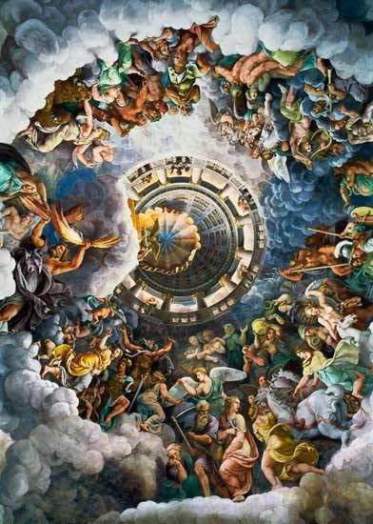
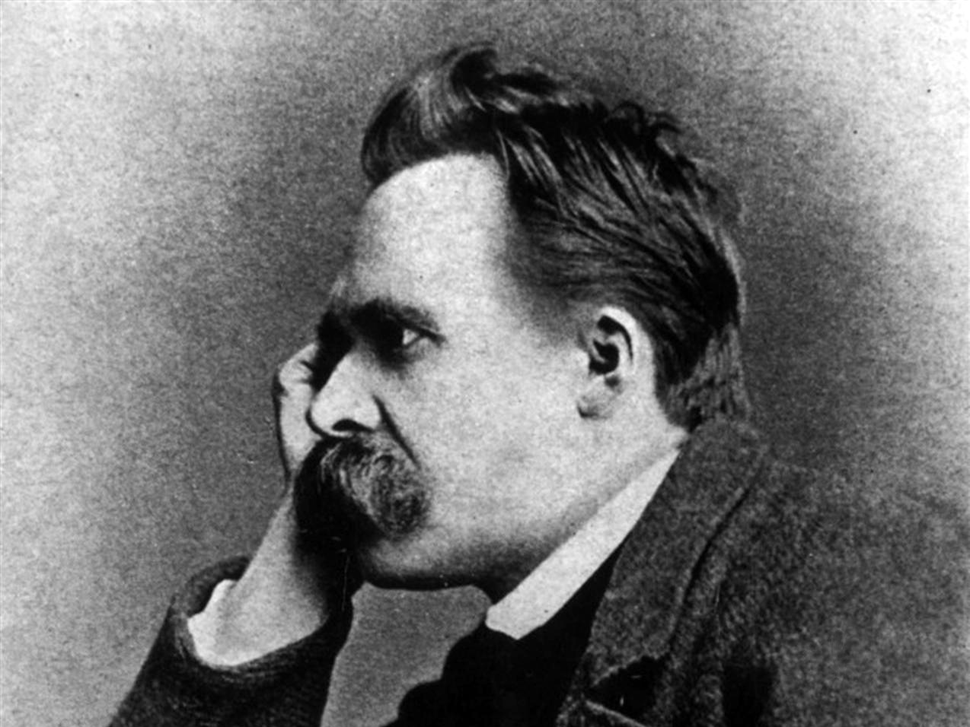
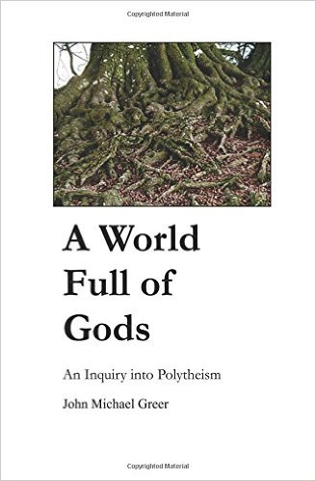
No Palace
One was permitted to behold a plurality of norms; one god was not considered a denial of another god, nor blasphemy against him. It was here that the luxury of individuals was first permitted; it was here that one first honored the rights of individuals. … The freedom that one conceded to a god in his relation to other gods – one eventually also granted to oneself in relation to laws, customs, and neighbors. Monotheism on the other hand, this rigid consequence of the doctrine of one human type – the faith in one normal god beside whom there are only pseudo-gods – was perhaps the greatest danger that has yet confronted humanity.
Nietzsche, Friedrich. 1974. The Gay Science. Translated by Walter Kaufmann. p. 191-192.
It can be argued that the universe, with all its evils and miseries, is consistent with the existence of a single, unique, omnipotent, omniscient, and omnibenevolent god, but that claim is hard to defend and open to forceful challenge. The claim that evil and suffering are consistent with the existence of a large number of limited gods, on the other hand, encounters no such difficulties. From this standpoint it’s reasonable to say that traditional polytheism is a more straightforward explanation for the world we actually experience than classical monotheism.

Slide 9
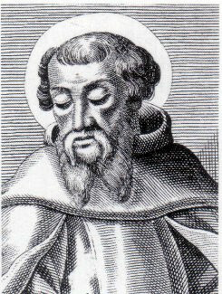
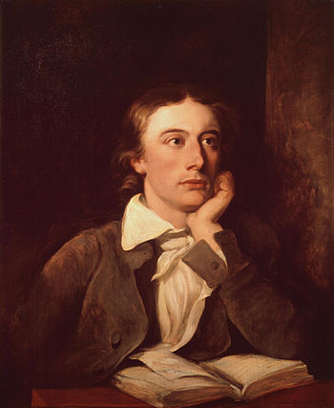
No Flames
The so-called 'Irenaean theodicy' comes in two parts. The first stems from St Irenaeus (130-202 AD), a Father of the early Christian Church, who thought that humanity was not created perfect, but that they required growth in order to approach spiritual perfection. However, God does not necessarily intend evil to provide a means for this growth (i.e. by providing challenging situations), for a person could grow to spiritual perfection simply by obeying God's laws
Saint Irenaeus, the second-century philosopher and theologian who inspired the development of the Irenaean theodicy.
The point at which Man may arrive is as far as the parallel state in inanimate nature and no further-For instance suppose a rose to have sensation, it blooms on a beautiful morning it enjoys itself-but there comes a cold wind, a hot sun-it cannot escape it, it cannot destroy its annoyances-they are as native to the world as itself: no more can man be happy in spite, the worldly elements will prey upon his nature-The common cognomen of this world among the misguided and superstitious is 'a vale of tears' from which we are to be redeemed by a certain arbitary interposition of God and taken to Heaven-What a little circumscribed straightened notion! Call the world if you Please "The vale of Soul-making".
TO GEORGE AND GEORGIANA KEATS.["The Vale of Soul-Making"]Sunday 14 Feb.-Monday 3 May 1819.

Slide 10
Judaism?

Slide 11
Other worldly: Acceptance
Talmud Bavli, Chullin 142a
גמ'. תניא דבי ר' יעקב אומר: אין לך כל מצוה ומצוה שבתורה שמתן שכרה בצדה, שאין תחיית המתים תלויה בה, בכבוד אב ואם כתיב +דברים ה+ למען יאריכון ימיך ולמען ייטב לך, בשילוח הקן כתיב למען ייטב לך והארכת ימים; הרי שאמר לו אביו: עלה לבירה והבא לי גוזלות! ועלה, ושלח את האם ולקח את הבנים, ובחזרתו נפל ומת, היכן אריכות ימיו של זה? והיכן טובתו של זה? אלא: למען יאריכון ימיך - בעולם שכולו ארוך, ולמען ייטב לך - לעולם שכולו טוב…
אמר רב יוסף: אלמלא דרשיה אחר להאי קרא כרבי יעקב בר ברתיה - לא חטא, מאי חזא? איכא דאמרי: כי האי מעשה חזא, ואיכא דאמרי: לישנא דרבי חוצפית המתורגמן חזא, דהוה מוטלת באשפה, אמר: פה שהפיק מרגליות ילחוך עפר? והוא לא ידע למען ייטב לך - בעולם שכולו טוב, ולמען יאריכון ימיך - בעולם שכולו ארוך. הדרן עלך שילוח הקן וסליקא לה מסכת חולין.
Talmud Bavli Bav Basra 10b
וא"ר אבהו שאלו את שלמה איזהו בן העולם הבא אמר להם כל שכנגד זקניו כבוד כי הא דיוסף בריה דר' יהושע חלש אינגיד א"ל אבוה מאי חזית א"ל עולם הפוך ראיתי עליונים למטה ותחתונים למעלה א"ל עולם ברור ראית ואנן היכי חזיתינן [א"ל] כי היכי דחשבינן הכא חשבינן התם ושמעתי שהיו אומרים אשרי מי שבא לכאן ותלמודו בידו ושמעתי שהיו אומרים הרוגי מלכות אין כל בריה יכולה לעמוד במחיצתן

Slide 12
This worldly: Protest
Jeremiah 12:1-2
א צַדִּיק אַתָּה ה’, כִּי אָרִיב אֵלֶיךָ; אַךְ מִשְׁפָּטִים, אֲדַבֵּר אֹתָךְ, מַדּוּעַ דֶּרֶךְ רְשָׁעִים צָלֵחָה, שָׁלוּ כָּל-בֹּגְדֵי בָגֶד. | 1 Right wouldest Thou be, O LORD, were I to contend with Thee, yet will I reason with Thee: Wherefore doth the way of the wicked prosper? Wherefore are all they secure that deal very treacherously?
Tehillim 44:24-27
כד עוּרָה, לָמָּה תִישַׁן אֲדֹנָי; הָקִיצָה, אַל-תִּזְנַח לָנֶצַח. | 24 Awake, why sleepest Thou, O Lord? Arouse Thyself, cast not off for ever.
כה לָמָּה-פָנֶיךָ תַסְתִּיר; תִּשְׁכַּח עָנְיֵנוּ וְלַחֲצֵנוּ. | 25 Wherefore hidest Thou Thy face, and forgettest our affliction and our oppression?
כו כִּי שָׁחָה לֶעָפָר נַפְשֵׁנוּ; דָּבְקָה לָאָרֶץ בִּטְנֵנוּ. | 26 For our soul is bowed down to the dust; our belly cleaveth unto the earth.
כז קוּמָה, עֶזְרָתָה לָּנוּ; וּפְדֵנוּ, לְמַעַן חַסְדֶּךָ. | 27 Arise for our help, and redeem us for Thy mercy's sake.
Iyov 27:2-6
ב חַי-אֵל, הֵסִיר מִשְׁפָּטִי; וְשַׁדַּי, הֵמַר נַפְשִׁי. | 2 As God liveth, who hath taken away my right; and the Almighty, who hath dealt bitterly with me;
ג כִּי-כָל-עוֹד נִשְׁמָתִי בִי; וְרוּחַ אֱלוֹהַּ בְּאַפִּי. | 3 All the while my breath is in me, and the spirit of God is in my nostrils,
ד אִם-תְּדַבֵּרְנָה שְׂפָתַי עַוְלָה; וּלְשׁוֹנִי, אִם-יֶהְגֶּה רְמִיָּה. | 4 Surely my lips shall not speak unrighteousness, neither shall my tongue utter deceit;
ה חָלִילָה לִּי, אִם-אַצְדִּיק אֶתְכֶם: עַד-אֶגְוָע-- לֹא-אָסִיר תֻּמָּתִי מִמֶּנִּי. | 5 Far be it from me that I should justify you; {N} till I die I will not put away mine integrity from me.
ו בְּצִדְקָתִי הֶחֱזַקְתִּי, וְלֹא אַרְפֶּהָ; לֹא-יֶחֱרַף לְבָבִי, מִיָּמָי. | 6 My righteousness I hold fast, and will not let it go; my heart shall not reproach me so long as I live.
Habakuk 1:2-3
ב עַד-אָנָה ה’ שִׁוַּעְתִּי, וְלֹא תִשְׁמָע: אֶזְעַק אֵלֶיךָ חָמָס, וְלֹא תוֹשִׁיעַ. | 2 How long, O LORD, shall I cry, and Thou wilt not hear? I cry out unto Thee of violence, and Thou wilt not save.
ג לָמָּה תַרְאֵנִי אָוֶן וְעָמָל תַּבִּיט, וְשֹׁד וְחָמָס לְנֶגְדִּי; וַיְהִי רִיב וּמָדוֹן, יִשָּׂא. | 3 Why dost Thou show me iniquity, and beholdest mischief? And why are spoiling and violence before me? so that there is strife, and contention ariseth.

Slide 13
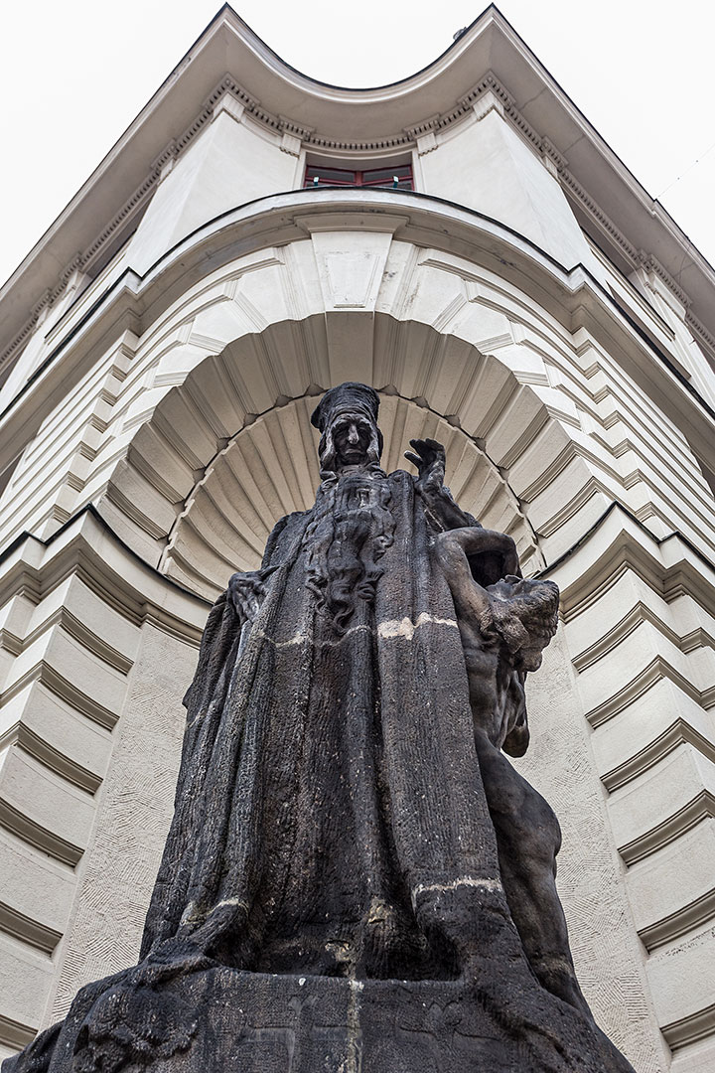
Maharal
תפארת ישראל פ' נח:
התורה … הוא תקון עוה"ז … לקיים את סדר עולם הזה, ואם אתה אומר שיהיה מזכיר עוה"ב אם כן לא היה די בעולם הזה ליישר את ברואיו רק כאשר מבטיח להם עוה"ב, א"כ … לא היה שלם מצד עצמו וגו'

Slide 14
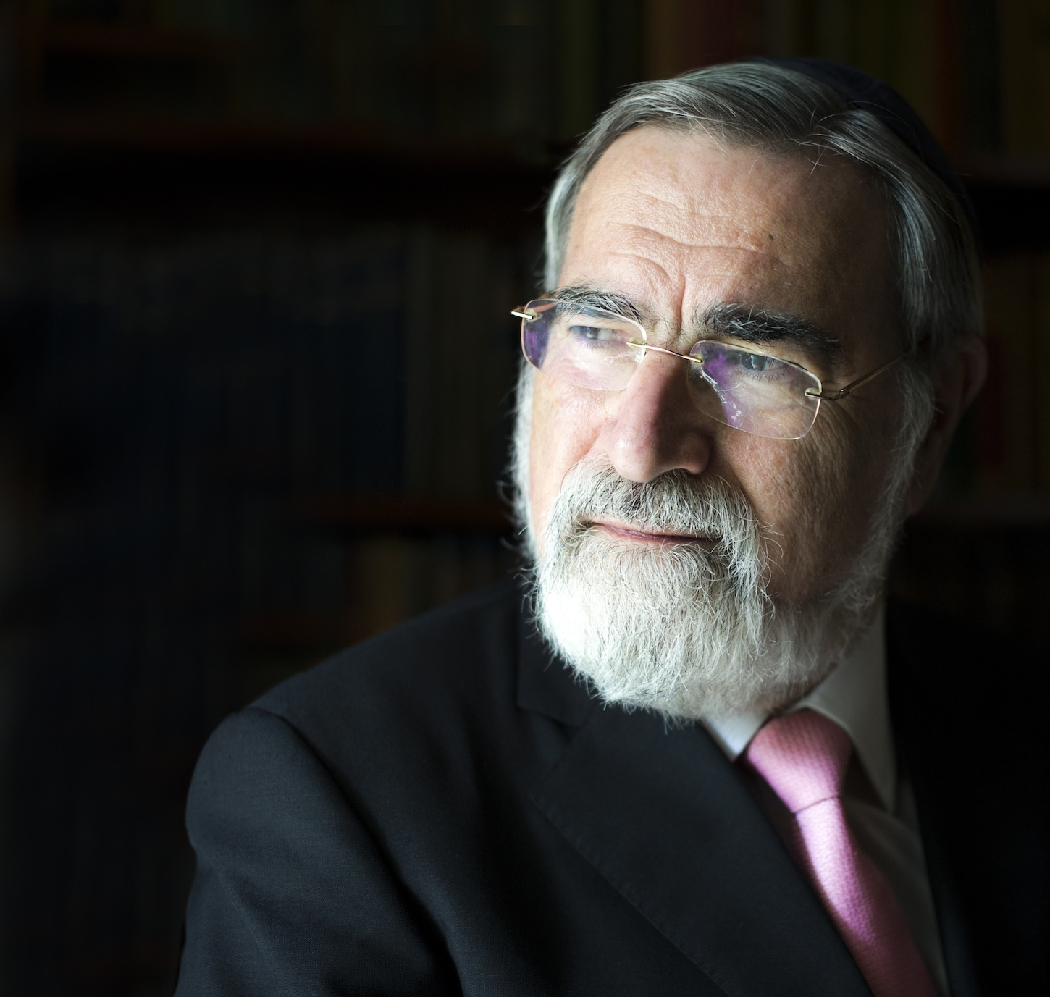
Palace and flames

Slide 15
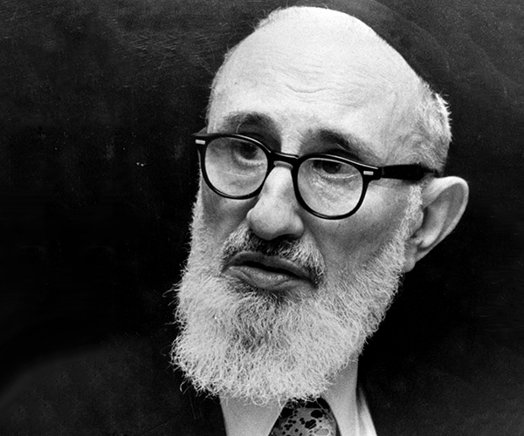
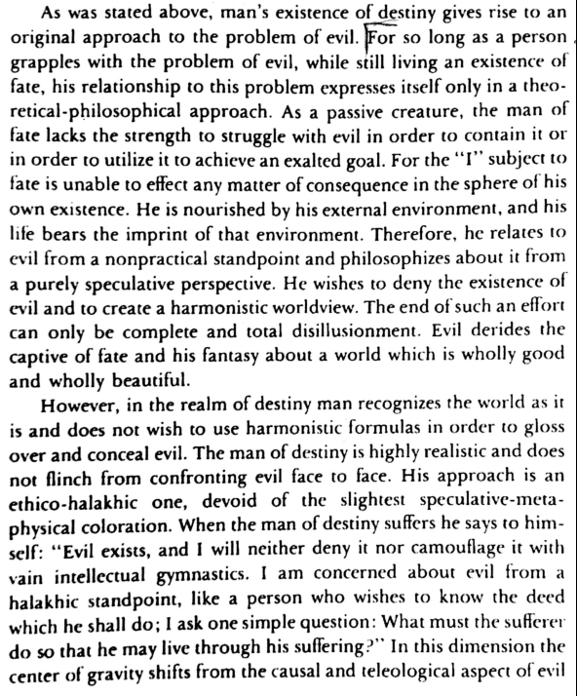
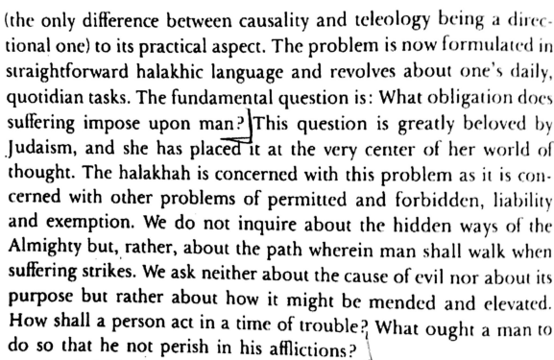
Rabbi Joseph B. Soloveithchik

Slide 16
Rabbi Akiva
וזו שאלה שאל טורנוסרופוס הרשע את ר"ע אם אלהיכם אוהב עניים הוא מפני מה אינו מפרנסם א"ל כדי שניצול אנו בהן מדינה של גיהנם א"ל [אדרבה] זו שמחייבתן לגיהנם אמשול לך משל למה הדבר דומה למלך בשר ודם שכעס על עבדו וחבשו בבית האסורין וצוה עליו שלא להאכילו ושלא להשקותו והלך אדם אחד והאכילו והשקהו כששמע המלך לא כועס עליו ואתם קרוין עבדים שנאמר כי לי בני ישראל עבדים אמר לו ר"ע אמשול לך משל למה הדבר דומה למלך בשר ודם שכעס על בנו וחבשו בבית האסורין וצוה עליו שלא להאכילו ושלא להשקותו והלך אדם אחד והאכילו והשקהו כששמע המלך לא דורון משגר לו ואנן קרוין בנים דכתיב בנים אתם לה' אלהיכם
Turnus Rufus asked Rabbi Akiva: “If your G‑d loves the poor, why doesn’t He feed them?”
Said Rabbi Akiva to him: “So that we should be saved from purgatory (in the merit of the charity we give).”
Said he to him: “On the contrary: for this you deserve to be punished.
“I’ll give you an analogy. This is like a king who got angry at his slave and locked him away in a dungeon, and commanded If your G‑d loves the poor, why doesn’t He feed them?that he not be given to eat or to drink—and a person came along and gave him to eat and to drink. When the king hears of this, is he not angry at that person? And you are called slaves, as it is written (Leviticus 25:55), ‘The children of Israel are My slaves.’”
Said Rabbi Akiva to him: “I’ll give you an analogy.
“This is like a king who got angry at his child and locked him away in a dungeon, and commanded that he not be given to eat or to drink—and a person came along and gave him to eat and to drink. When the king hears of this, does he not reward that person?
“And we are G‑d’s children, as it is written (Deuteronomy 14:1), ‘You are children of the L‑rd your G‑d.’”
Bava Basra 10a
Bava Basra 10a

